Slide 1
Направления внешней политики России при первых Романовых
ЗАПАДНОЕ
ВОСТОЧНОЕ

Slide 2
Украина – территория которая находилась между Россией, Польшей и Турцией.
На территории Украины проживали казаки (беглых крестьяне, преступники, те, кто не хотел жить в всем государстве)
Территтьррия Украины формируется из Запорожской Сечи.
Со временем Польша присоединяет територия запорожской Сечи

Slide 3
Западное направление
Воссоединение Украины с Россией – 1654 г.
Русско-польская война и война со Швецией – 1654-1667 гг.

Slide 4
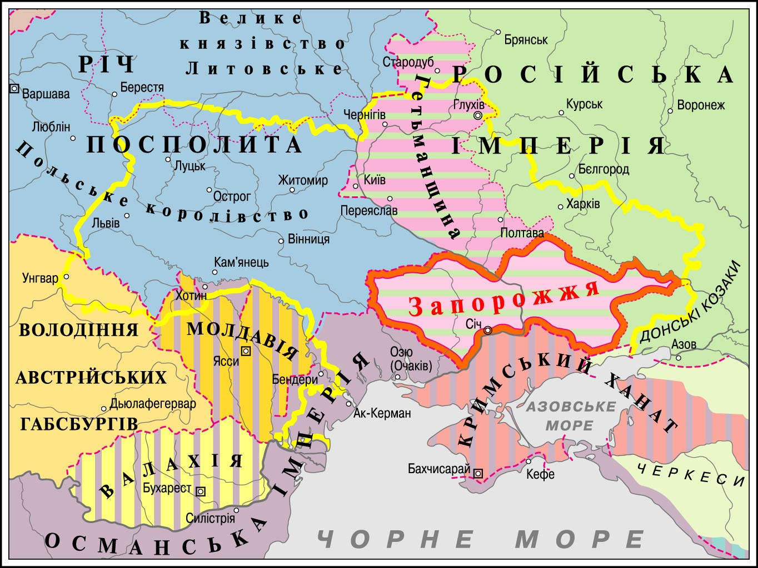

Slide 5
Воссоединение Украины с Россией – 1654 г.
Воссоединение стало возможным благодаря восстанию в Запорожской Сечи (1648-1654 гг). Причины восстания:
Насаждение католицизма среди православных казаков.
Поляки заставляли казаков служить в польской армии
Украинское население подвергаясь преследованию по религиозному, национальному и социальным признакам
Закрепощение украинских крестьян

Slide 6
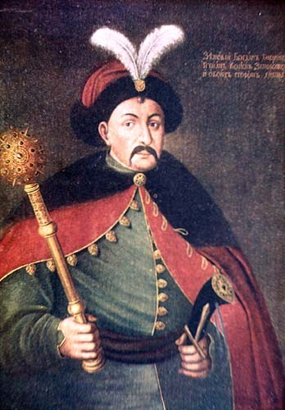
Б. Хмельницкий

Slide 7
Лидером борьбы казачества, а затем и всех украинцев, за независимость от Польши стал Богдан Хмельницкий (1654-1657гг.)
1. Казацкое войско одержало ряд побед над
поляками в битвах у Жёлтых вод и Корсуни
(1648 г). 2. Хмельницкий заключил союз с
Крымским ханом, ожидая его поддержки в
борьбе с поляками, но крымские войска
неожиданно перешли на сторону поляков и в 1651г. Хмельницкий был разгромлен.

Slide 8
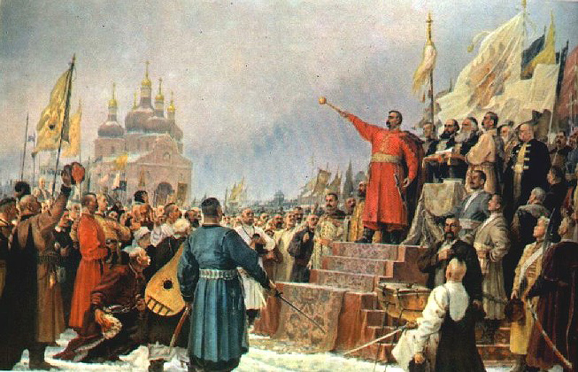
Б. Хмельницкий обращается к России за помощью.
В Москве в 1653 г. был созван Земский собор о принятии Украины в состав Российского государства.
1654 г. в украинском городе Переяславле состоялся совет (рада), принято решение о вхождении Украины в состав Российского государства.
Это не понравилось
Польше и начинается
война.

Slide 10
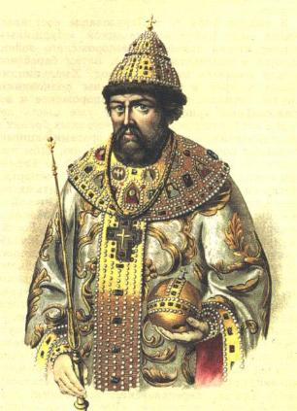
Война с Польшей (1654 – 1667)
I этап войны 1654-1656 гг.
Война ведется очень успешно, поляки проигрывают. Русские захватили много городов, а главное Смоленск.
Но в 1656 г. Швеция объявляет войну Польше. Россия боится, что Швеция усилиться, заключает перемирие с Польшей и объявляет войну Швеции.

Slide 11
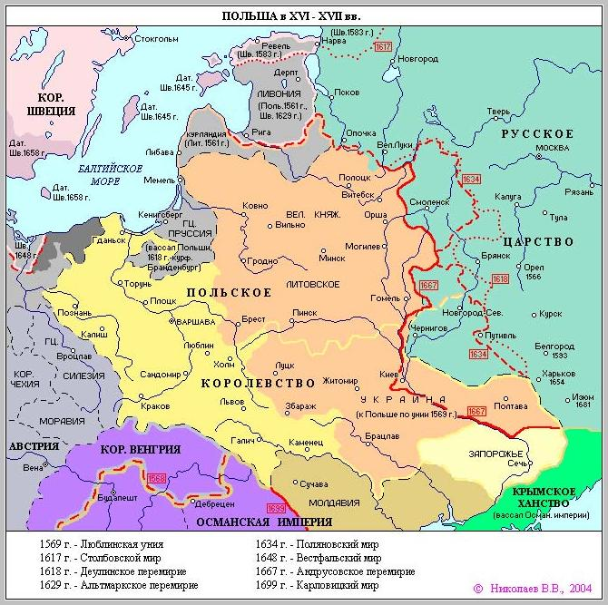

Slide 12
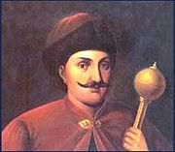
II этап войны Война с Швецией (1656 – 1658)
Война ведется с переменным успехом.
В 1657 г. умирает Б.Хмельницкий, атаманом становиться Иван Выговский. Он предает Россию и присягает польскому королю.
Польша возобновляет войну с Россией.
Россия вынуждена заключить перемирие со Швецией в 1658г., а затем заключить
Кардисский мир в 1661 г.
Теряла все свои завоевания в Швеции.

Slide 13
III этап войны Война с Польшей (1658-1667гг.)
Второй период войны с Польшей был менее удачен для России, она потеряла ряд завоеваний, сделанных в начале войны.
И Россия и Польша были на грани истощения материальных ресурсов.

Slide 14
В 1667 г. было заключено Андрусовское перемирие сроком на 13 лет. Россия удержала Левобережную Украину, Киев, Смоленскую землю.

Slide 15
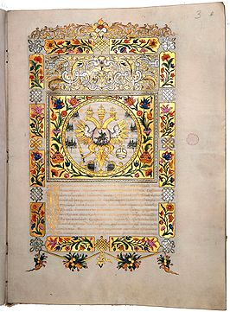
В 1686 г. был заключён «Вечный мир»
с Польшей, подтвердивший условия
Андрусовского перемирия.
«Вечный мир»

Slide 16
Восточное направление
Освоение Сибири и Дальнего Востока.
1689 – заключен Нерчинский договор с Китаем.

Slide 17
Вхождение украинских земель в состав России.
Причины начала борьбы за независимость.
Характеристика этапов борьбы.

